Slide 1

ШИНЖЛЭХ УХААН ТЕХНОЛОГИЙН ИХ СУРГУУЛЬ
Мэдээлэл, Холбооны Технологийн Сургууль
F.CSM101 Программчлалын үндсэн аргууд
Хяналт, түүний хийсвэрлэл
Лекц 6
Доктор (Ph.D) Ганбаатарын ГАНБАТ
2023-2024 Хавар

Slide 2
06
#
#
Лекцийн агуулга
Илэрхийлэл, Команд
Дараалал хяналтын команд
Бүтэцлэгдсэн программчлал
Рекурс
Дэд программ
Дээд эрэмбийн функц
Онцгой тохиолдол

Slide 3
#
#
Удиртгал
Дарааллын хяналт: Нийтлэг хийсвэр машины интерпретатор дээрх зааврын биелэлтийг удирдах
Доод түвшний хэл: Дараалал хяналтыг PC-г өөрчлөх замаар хэрэгжүүлдэг.
Дээд түвшний хэл: Тухайн хэлний бүтэц нь физик машин дээрхтэй харьцуулахад илүү хийсвэр механизмыг хянах, хэрэгжүүлэх боломжтой.
Илэрхийллийн синтакс ба семантик, Команд, Бүтэцлэгдсэн болон бүтэцлэгдээгүй хяналт, Рекурс

Slide 4
#
#
Илэрхийлэл (Expression)
Ихэнх PL-ний суурь бүрдэл хэсэг болдог.
Команд болон зарлалттай нягт уялдаатай
Командгүй декларатив хэлэнд ч тоон эсвэл симболик илэрхийлэл бий
Командаас ялгаатай нь утга бүтээдэг. Жнь: 4+3*2.
Илэрхийллийн хяналт: Үйлдлийн эрэмбэ шаардлагатай (10 эсвэл 14)
Илэрхийлэл нь тоон бус байж болно
Жнь: Lisp хэлэнд a ба b-ээс бүрдсэн хосыг (cons a b) гэж илэрхийлнэ
Үйлдэл (Operator): (+, cons ...) болон аргумент (or операнд)
Операнд (Operand): Тогтмол, хувьсагч ... ;
Аргумент нь бас илэрхийлэл байж болно
ТОД 6.1 (Илэрхийлэл): Тооцоолж утга бүтээдэг эсвэл алдаа өгдөг (энд тодорхойгүй/undefined байна) синтакс нэгжийг илэрхийлэл гэнэ.

Slide 5
# ИЛЭРХИЙЛЭЛ
#
Синтикс
Программд тэмдэгт дараалал хэлбэрээр шугаман бичлэг хэрэглэдэг
Infix: бинар үйлдлийн тэмдэг нь хоёр операнд илэрхийлэл дунд (x+y)*z;
syntactic sugar: Ada +(a,b); C++ a.operator+(b); Phyton a.__add__(b)
Салаа утгагүй байх: Хаалт, үйлдлийн эрэмбийн дүрэм шаардлагатай.
Бинар бус операторын хувьд ховор хэрэглэгддэг.
Prefix: (prefix Polish notation) Үйлдлийн тэмдэгт нь өмнөө *(+(a b)+(c d))
Хаалт хэрэглэхгүй байж болно. Жнь функцийн хувьд f(a b) or f a b.
Үйлдлийн эрэмбэ хамааралгүй
Postfix (reverse Polish): Үйлдлийн тэмдэг нь ардаа a b + c d + *
Зарим компиляторын завсрын кодонд, мөн PL-д ч (жнь Postscript).
Олон операндын хувьд Infix-д туслах оператор хэрэгтэй
Polish нь хаалтыг бүрэн орхиж болно. Уншихад хялбар. 70,80-аад онд, Халаасны тооны машинд амжилттай хэрэглэсэн
Notes:
Infix: Хэрэглэгчийн тодорхойлсон функцуудад ч гэсэн нэмэлт тэмдэглэгээ хийхийг шаарддаг PL бол Smalltalk бөгөөд анхны объект хандалтат хэлнүүдийн нэг юм.
Prefix: prefix Polish notation - Польшийн математикч В.Лукасиевич математик логикийн бүтээлүүддээ угтвар тэмдэглэгээг өргөн ашиглаж, судалсан байдаг.

Slide 6
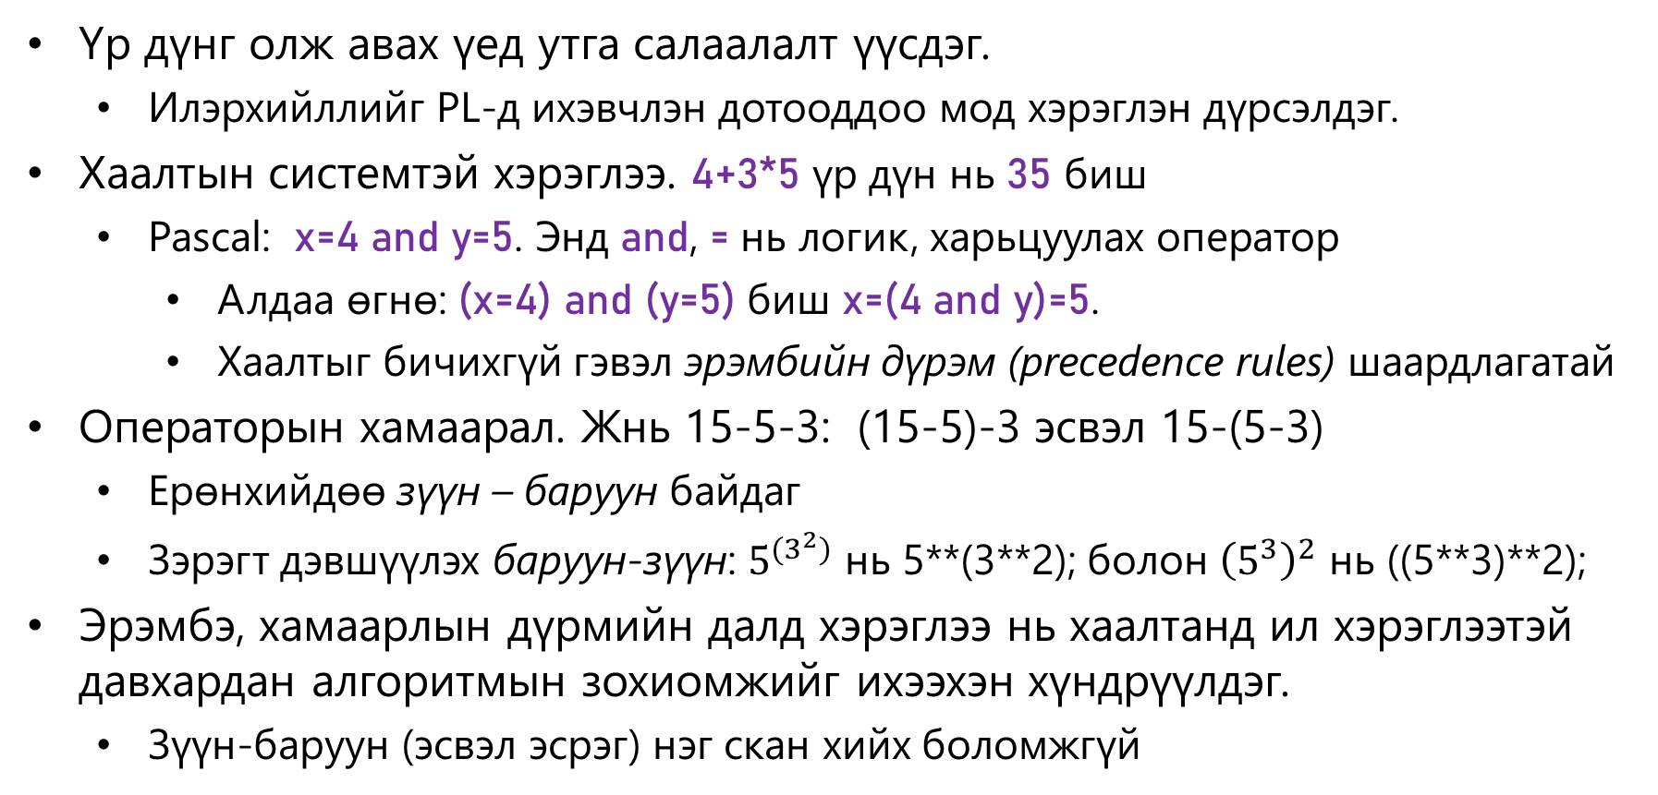
# ИЛЭРХИЙЛЭЛ
#
Семантик: Infix
Үр дүнг олж авах үед утга салаалалт үүсдэг.
Илэрхийллийг PL-д ихэвчлэн дотооддоо мод хэрэглэн дүрсэлдэг.
Хаалтын системтэй хэрэглээ. 4+3*5 үр дүн нь 35 биш
Pascal: x=4 and y=5. Энд аnd, = нь логик, харьцуулах оператор
Алдаа өгнө: (x=4) and (y=5) биш x=(4 and y)=5.
Хаалтыг бичихгүй гэвэл эрэмбийн дүрэм (precedence rules) шаардлагатай
Операторын хамаарал. Жнь 15-5-3: (15-5)-3 эсвэл 15-(5-3)
Ерөнхийдөө зүүн – баруун байдаг
Зэрэгт дэвшүүлэх баруун-зүүн: $5^{{(3}^{2})}$ нь 5**(3**2); болон ${\left(5^{3}\right)}^{2}$ нь ((5**3)**2);
Эрэмбэ, хамаарлын дүрмийн далд хэрэглээ нь хаалтанд ил хэрэглээтэй давхардан алгоритмын зохиомжийг ихээхэн хүндрүүлдэг.
Зүүн-баруун (эсвэл эсрэг) нэг скан хийх боломжгүй
Notes:
Infix: Хэрэглэгчийн тодорхойлсон функцуудад ч гэсэн нэмэлт тэмдэглэгээ хийхийг шаарддаг PL бол Smalltalk бөгөөд анхны объект хандалтат хэлнүүдийн нэг юм.
Prefix: prefix Polish notation - Польшийн математикч В.Лукасиевич математик логикийн бүтээлүүддээ угтвар тэмдэглэгээг өргөн ашиглаж, судалсан байдаг.

Slide 7
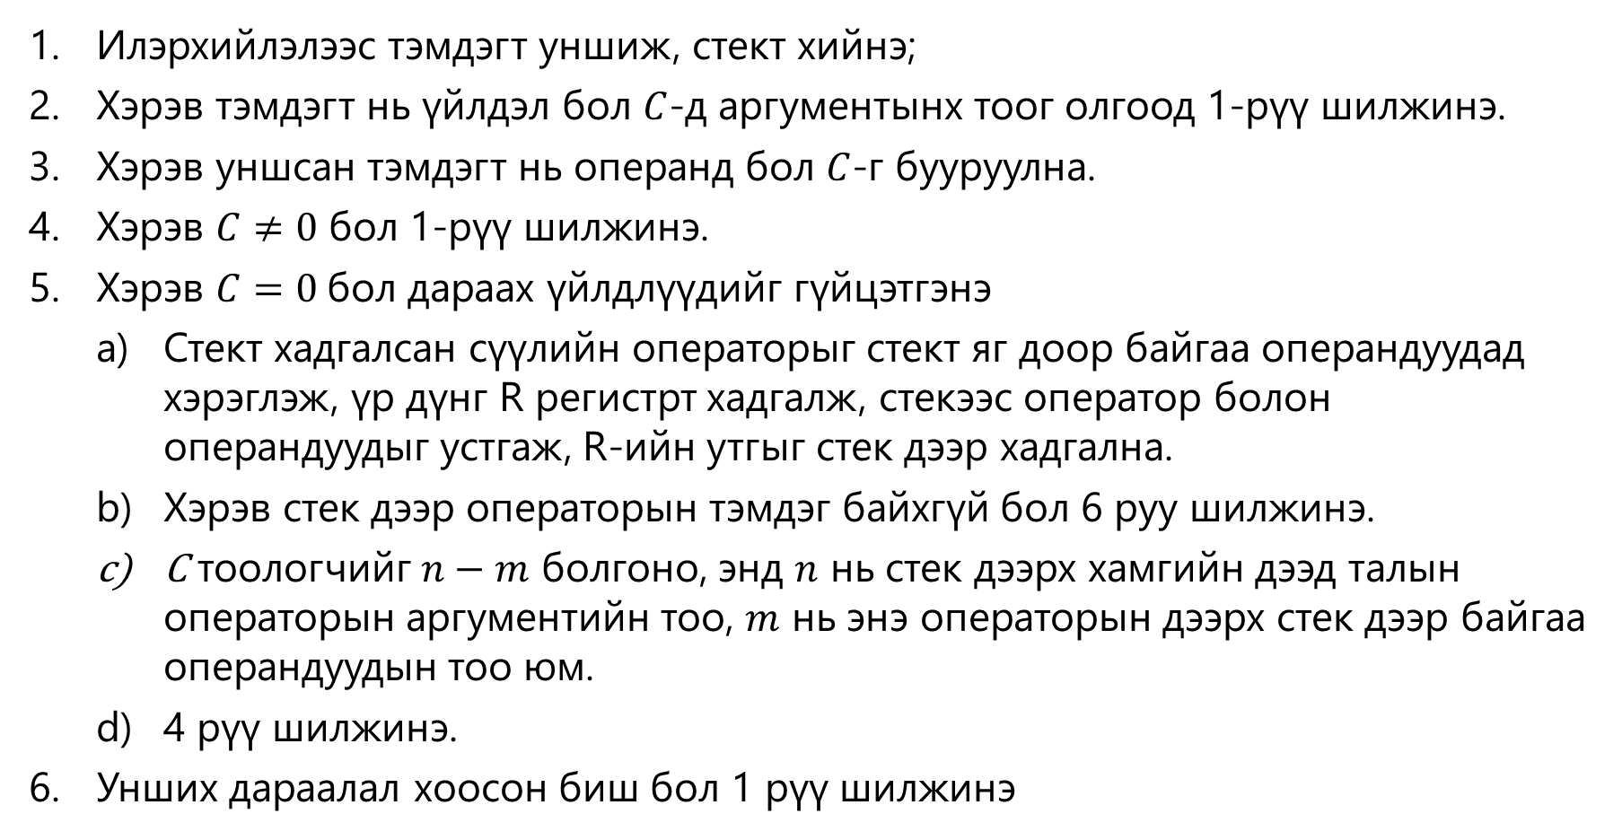
# ИЛЭРХИЙЛЭЛ
# СЕМАНТИК
Prefix
Илэрхийлэлээс тэмдэгт уншиж, стект хийнэ;
Хэрэв тэмдэгт нь үйлдэл бол $C$-д аргументынх тоог олгоод 1-рүү шилжинэ.
Хэрэв уншсан тэмдэгт нь операнд бол $C$-г бууруулна.
Хэрэв $C≠0$ бол 1-рүү шилжинэ.
Хэрэв $C=0$бол дараах үйлдлүүдийг гүйцэтгэнэ
Стект хадгалсан сүүлийн операторыг стект яг доор байгаа операндуудад хэрэглэж, үр дүнг R регистрт хадгалж, стекээс оператор болон операндуудыг устгаж, R-ийн утгыг стек дээр хадгална.
Хэрэв стек дээр операторын тэмдэг байхгүй бол 6 руу шилжинэ.
С тоологчийг $n−m$ болгоно, энд $n$ нь стек дээрх хамгийн дээд талын операторын аргументийн тоо, $m$ нь энэ операторын дээрх стек дээр байгаа операндуудын тоо юм.
4 рүү шилжинэ.
Унших дараалал хоосон биш бол 1 рүү шилжинэ
Notes:
Infix: Хэрэглэгчийн тодорхойлсон функцуудад ч гэсэн нэмэлт тэмдэглэгээ хийхийг шаарддаг PL бол Smalltalk бөгөөд анхны объект хандалтат хэлнүүдийн нэг юм.
Prefix: prefix Polish notation - Польшийн математикч В.Лукасиевич математик логикийн бүтээлүүддээ угтвар тэмдэглэгээг өргөн ашиглаж, судалсан байдаг.

Slide 8
# ИЛЭРХИЙЛЭЛ
# СЕМАНТИК
Postfix
Илэрхийлэл дэх дараагийн тэмдгийг уншиж, стект хийнэ.
Хэрэв уншсан тэмдэг нь оператор бол түүнийг стек дээрх яг доор нь байгаа операндуудад хэрэглэнэ, үр дүнг R-д хадгалана, стекээс оператор болон операндуудыг гаргаж, R утгыг стек рүү хийнэ.
Унших дараалал хоосон биш бол 1 рүү шилжинэ.
Хэрэв уншсан тэмдэг нь операнд бол 1 рүү шилжинэ.
Notes:
Infix: Хэрэглэгчийн тодорхойлсон функцуудад ч гэсэн нэмэлт тэмдэглэгээ хийхийг шаарддаг PL бол Smalltalk бөгөөд анхны объект хандалтат хэлнүүдийн нэг юм.
Prefix: prefix Polish notation - Польшийн математикч В.Лукасиевич математик логикийн бүтээлүүддээ угтвар тэмдэглэгээг өргөн ашиглаж, судалсан байдаг.

Slide 9
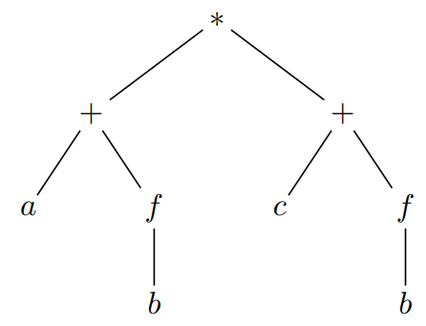
# ИЛЭРХИЙЛЭЛ
#
Тооцоолол (Evaluation)
Илэрхийллийн синтакс мод:
Үйлдлийн эрэмбэ, хамаарал тодорхой (no хаалт).
Дэд мод нь операнд тул доороос нь тооцоолох ёстой.
Компилятор хэрэгжилттэй хэл (Синтакс шинжилгээ -> Гаргалгааны мод)
Эх кодын infix-ийг мод хэлбэрт хөрвүүлдэг. (Объект код үүсгэхэд хэрэглэнэ. О.код нь компиляц явагдах машинаас хамаарна. Уламжлалт физик машины хувьд засврын үр дүнг хадгалах регистр, санах ой байршил ашигладаг код болгоно. жнь opcode operand1 operand2)
Зарим үед prefix, postfix. (стек дээр тооцоолол хийдэг. Жнь: SNOBOL хэл)
Интепретатор хэрэгжилттэй хэл
Эх код ихэвчлэн infix. Мод хэлбэрт хөрвүүлэхэд тохиромжтой (Мод тойрох аргаар шууд тооцоолно. Жнь Lisp интерпретац, программ бүтнээрээ мод).
Notes:
Илэрхийллийн синтакс модоор дүрсэлж болно, үүнд:
Навчгүй зангилаа - оператор
N зангилааны дэд мод бүр нь N-тэй холбоотой операторын операнд.
Навч - тогтмол, хувьсагч эсвэл бусад энгийн операнд.
Илэрхийллийн синтакс мод:
Хэлзүйн (салаа утгагүй) гаргалгааны модны нон-терминал үгсийг хасан, зангилаануудыг нь дахин байгуулснаар модыг шууд гаргаж болно.
Модыг зохих эрэмбээр тойрон шугаман infix, prefix, postfix бичэглэлийг авна.
Жараад оны сүүлч, SNOBOL4 ("StriNg Oriented and SymBOlic Language") нь 1-р first-class өгөгдлийн төрөл болох паттернтай, тэмдэгт мөр дээр ажилладаг хэл. SNOBOL дахь загварууд нь ердийн хэлүүдийг дүрсэлсэн AWK эсвэл Perl (наяад онд SNOBOL-ийн оронд байсан хэл) стандарт загваруудаас ялгаатай нь дурын контекст хамааралгүй дүрмийг дүрсэлж болно.

Slide 10

# ИЛЭРХИЙЛЭЛ
# ТООЦООЛОЛ
Дэд илэрхийллийн эрэмбэ
Infix нь
Опертандуудын эрэмбийг тодорхойлохгүй: a+f(b) ба c+f(b)
Операндыг операторын өмнө тооцох эсэх нь тодордхойгүй
Математикийн хувьд ялгаагүй ч бидний хувьд:
Side effects: a-f(b)-c*d, энд f(b) нь с эсвэл d-г өөрчилж болно
Finite arithmetic: b>c>0, а=maxInt бол баруун-зүүн (a-b+c) үед хэвийн, харин зүүн-баруун (a+b-c) үед халилт үүснэ.
Undefined operands: a==0?b:b/a, eager (эхлээд операнд) vs lazy evaluation
Short-circuit evaluation: a==0||b/a>2, энд а=0 бол алдаа өгнө
Optimization: Физик машины байгуулалтаас шалтгаалж илэрхийллийн тооцооллын үр ашигт нөлөөлдөг. а-г хараахан авах боломжгүй байх үед:
Notes:
Side effects: Императив программчлалын хэлэнд илэрхийлэлийн тооцоолол нь гаж нөлөө гэж нэрлэгддэг төлвийг өөрчлөх боломжтой. Тааралдсан контекст дотор нь тухайн утгыг бүцаахгүйгээс тооцооллын үр дүнд нөлөө гарах. Цэвэр декларатив хэлэнд зөвшөөрдөггүй. Императив хэлэнд зөвшөөрдөг тул үйлдлийн дарааллаас хамаарна. Java, Python зүүн-баруун дүрэмтэй бол C эрэмбэгүй, компилятор бүр өөрт тохиромжтойгоор сонгоно.
Finite arithmetic: Компьютерт дүрслэгдсэн тоонуудын багц хязгаарлагдмал тул (8.3-р хэсгийг үзнэ үү) илэрхийлэлийг дахин эрэмбэлэх нь халихад асуудал үүсгэж болзошгүй. Жишээлбэл, хэрэв а нь өөрийн утгын хувьд илэрхийлэх хамгийн их бүхэл тоотой бол b ба c нь эерэг тоо бөгөөд b>c, баруунаас зүүн тийш (a-b+c) үнэлгээ нь халилт үүсгэдэггүй. (a+c-b)-ийн зүүнээс баруун тийш үнэлгээнээс халих.
Түүгээр ч барахгүй, хэт их ачаалал байхгүй байсан ч компьютерийн арифметикийн нарийвчлал хязгаарлагдмал байгаа нь операндуудын дарааллыг өөрчлөх нь өөр үр дүнд хүргэж болзошгүйг харуулж байна. (энэ нь хөвөгч цэгийн тооцооллын тохиолдолд ялангуяа хамааралтай).
Undefined operands: Операторыг операндуудад хэрэглэхийг авч үзэхэд хоёр үнэлгээний стратегийг баримталж болно.
Эхнийх нь хүсэл тэмүүлэлтэй үнэлгээ гэж нэрлэгддэг бөгөөд эхлээд бүх операндуудыг үнэлж, дараа нь олж авсан утгуудад операторыг ашиглахаас бүрдэнэ.
Хэрэв бид ердийн арифметик операторуудын талаар бодох юм бол энэ стратеги хамгийн үндэслэлтэй юм шиг санагддаг.
Харин програмчлалын хэлэнд бид арифметик хэллэгт ихэвчлэн гардаггүй асуудал үүсгэдэг илэрхийллүүдтэй байдаг.
Гол асуудлуудын нэг нь илэрхийлэл нь тодорхойлогдоогүй, зарим бүрэлдэхүүн хэсэг нь тодорхойгүй байсан ч гэсэн утгатай байж болно.

Slide 11
#
#
Команд (Concept of Command)
Илэрхийлэл бүх PL-д байдаг бол команд голдуу императив хэлэнд байдаг
Команд болон ер нь бусад бүрдлүүд үр дүнд нөлөөлж байгаа ч тухайн контекстэд ямар ч утга буцаахгүй бол гадаад нөлөө өгнө.
Print(“Hello world”);
Командын гүйцэтгэл нь гадаад нөлөөгөөр төлөв өөрчилдөг.
Төлөв өөрчлөх үндсэн бүрдэл нь утга олголт (assignment) байна.
ТОД 6.2 (Команд): Команд нь гадаад нөлөө (side effects) бүхий гүйцэтгэлтэй байж болох синтакс нэгж бөгөөд заавал утга буцаахгүй.

Slide 12


# КОМАНД
#
Хувьсагч
Modifiable variable: “Өөрчлөх боломжтой сав”. Санах ойн байрлал
Reference variable: Хандалтын механизм зөвшөөрдөг. Контайнерыг утга болгон заасан
Reference загвартай хэл: Python, Scala, and Java (зөвхөн class төрөлдөө).
(Цэвэр) функциональ хэлний хувьсагчийн ойлголт математиктай ижилт
Хувьсагч гэдэг нь утгыг төлөөлсөн нэр.
"хувьсагч байдаггүй" гэж ихэвчлэн хэлдэг: Modifiable хувьсагчгүй (эсвэл утгууд нь агуулахад биш reference загвартай).
Логик хэл нь функциональ хэлтэй адил хувьсагч нь утганд холбосон нэр байна
Хувьсагчийн нэр болон утгын холбоос үүссэн бол арилгах боломжгүй.

Slide 13


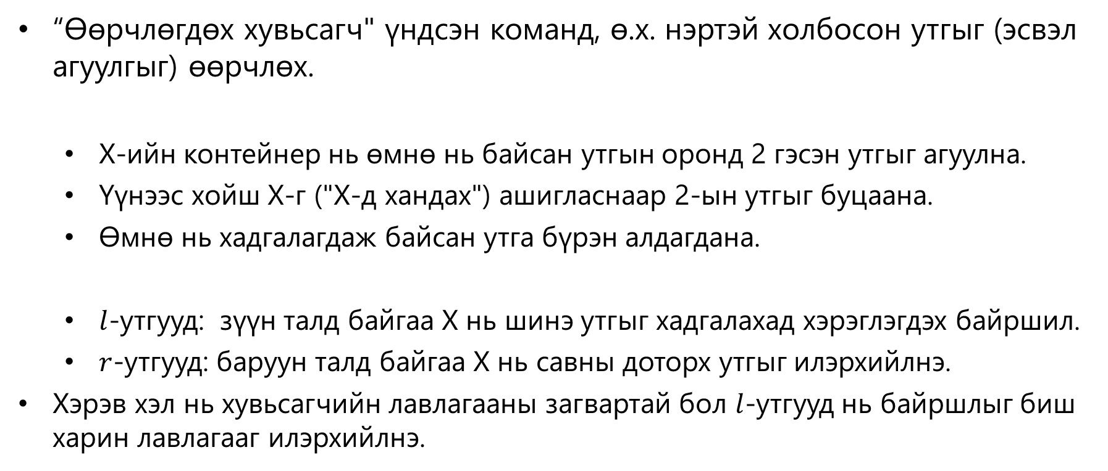
# КОМАНД
#
Утга олголт
“Өөрчлөгдөх хувьсагч" үндсэн команд, ө.х. нэртэй холбосон утгыг (эсвэл агуулгыг) өөрчлөх.
X-ийн контейнер нь өмнө нь байсан утгын оронд 2 гэсэн утгыг агуулна.
Үүнээс хойш X-г ("X-д хандах") ашигласнаар 2-ын утгыг буцаана.
Өмнө нь хадгалагдаж байсан утга бүрэн алдагдана.
$l$-утгууд: зүүн талд байгаа X нь шинэ утгыг хадгалахад хэрэглэгдэх байршил.
$r$-утгууд: баруун талд байгаа X нь савны доторх утгыг илэрхийлнэ.
Хэрэв хэл нь хувьсагчийн лавлагааны загвартай бол $l$-утгууд нь байршлыг биш харин лавлагааг илэрхийлнэ.

Slide 14

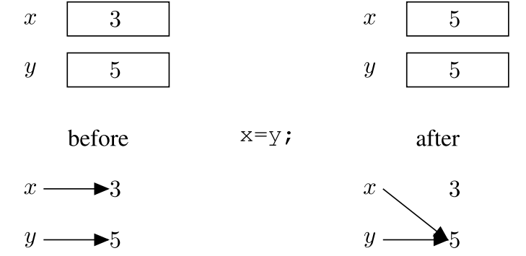
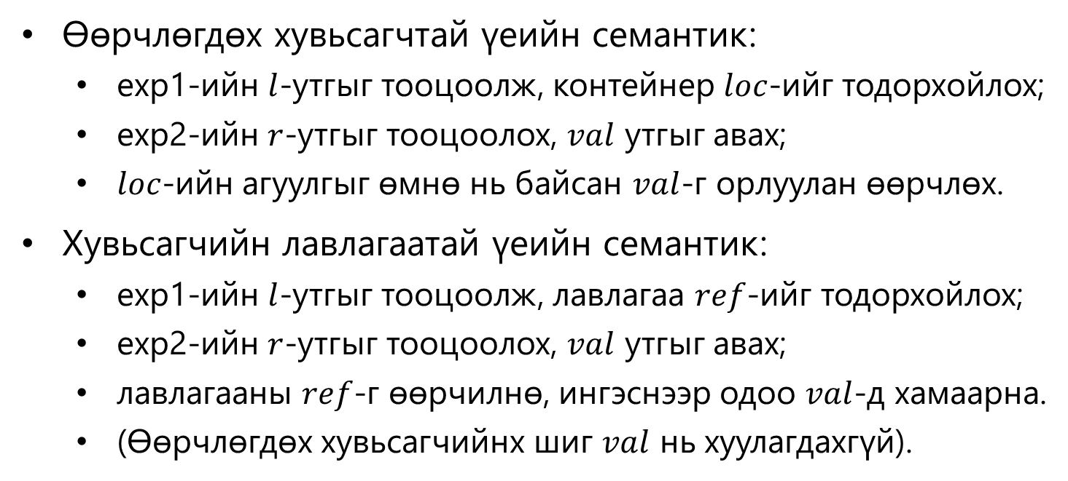
# КОМАНД
# УТГА ОЛГОЛТ
Семантик
Өөрчлөгдөх хувьсагчтай үеийн семантик:
exp1-ийн $l$-утгыг тооцоолж, контейнер $loc$-ийг тодорхойлох;
exp2-ийн $r$-утгыг тооцоолох, $val$ утгыг авах;
$loc$-ийн агуулгыг өмнө нь байсан $val$-г орлуулан өөрчлөх.
Хувьсагчийн лавлагаатай үеийн семантик:
exp1-ийн $l$-утгыг тооцоолж, лавлагаа $ref$-ийг тодорхойлох;
exp2-ийн $r$-утгыг тооцоолох, $val$ утгыг авах;
лавлагааны $ref$-г өөрчилнө, ингэснээр одоо $val$-д хамаарна.
(Өөрчлөгдөх хувьсагчийнх шиг $val$ нь хуулагдахгүй).

Slide 15
# КОМАНД
#
Дараалал хяналтын (Sequence Control) команд
Утга олголт нь императив (“холимог" декларатив) хэлний үндсэн команд;
Aнхан шатны тооцооллын алхамыг илэрхийлдэг.
Бусад ихэнх командууд нь дарааллын хяналтыг тодорхойлдог, өөрөөр хэлбэл утга олголтоор хийгдсэн төлөвийн өөрчлөлтийг гүйцэтгэх дарааллыг зааж өгөхөд ашиглагддаг.
Дарааллыг ил хяналтын команд (explicit sequence control commands)
Нөхцөлт/Cонгох команд (Conditional/Selection commands)
Давталттай команд (iterative commands)

Slide 16
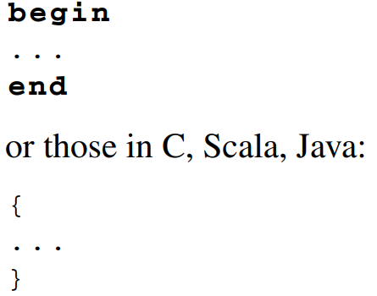

# КОМАНД
# SCC
Дарааллыг ил хяналтын команд
Дараалсан команд (Sequential Command)
Нийлмэл команд (Composite Command) Нийлмэл команд нь командын дарааллыг нэгж болгон бүлэглэдэг.
Goto
Ассемблэр хэлний jump, HW-ийн дараалал хяналтыг шууд дуурайсан
Олон удаа, дураараа ашиглавал хянахад маш хүндрэлтэй болно
Блок руу үсрэхэд, идэвхжлийн бичлэгийг хэзээ, яаж үүсгэх вэ
Хэлний илэрхийлэх чадварт нөлөөлгүй, Одоогийн хэлүүд бүрэн холдсон
Other Sequence Control Commands
Goto командын хязгаарлагдмал хувилбар: break, continue, case, return
Онцгой тохиолдол (exceptions)
Notes:
Goto команд нь дараалсан удирдлагын командуудын панорамд онцгой байр эзэлдэг.
Энэ нь анхны програмчлалын хэлнүүдийн нэг хэсэг байсан бөгөөд одоо ч олон хэрэглэгддэг хэлнүүдэд орсоор байна.
Энэхүү тушаал нь ассемблер хэл дээрх үсрэх заавар, улмаар техник хангамжийн машины дарааллын удирдлагаас шууд санаа авсан болно.
G командын гүйцэтгэл нь програмын А шошго гарч ирэх цэг рүү удирдлагыг шилжүүлдэг (өөр өөр хэлүүд шошгыг яг юу бүрдүүлдэг гэдгээрээ ялгаатай боловч эдгээр ялгаа нь бидэнд хамаагүй).
Хэдийгээр илт энгийн бөгөөд байгалийн шинжтэй байсан ч goto команд нь 1970-аад оны эхэн үеэс эхлэн дэмжигчид болон түүнийг эсэргүүцэгчдийн хооронд ихээхэн маргааны төвд байсаар ирсэн бөгөөд эцэст нь ялалт байгуулсан юм.
Энэхүү мэтгэлцээний утгыг тодруулахын тулд юуны түрүүнд goto нь програмчлалын хэлний илэрхийлэлд чухал үүрэг гүйцэтгэдэггүй гэдгийг анхаарцгаая.
Бом, Жакопини хоёрын үндэслэсэн теорем нь ямар ч програмыг goto ашигладаггүй ижил төстэй програм руу хөрвүүлж болохыг харуулж байна (теоремын томъёолол нь бидний тооцооноос хамаагүй илүү нарийвчлалтай байх нь ойлгомжтой).
Гэсэн хэдий ч энэ үр дүн нь нэг талаас эсвэл нөгөө талаасаа буудаггүй. Нэг талаас, бид теоремыг ашиглан goto-г ашиггүй гэж баталж болно.
Нөгөөтэйгүүр, теоремоор явахгүй програмыг олж авахад ашигласан хувиргалтууд нь анхны программын бүтцийг бүрэн устгаж байгааг бид ажиглаж болно.
Тиймээс goto нь "зарчмын хувьд" ашиггүй, гэхдээ зохиомлоор нарийн төвөгтэй програм бичих үнээр юм.
Асуултын уялдаа холбоо нь онолын шинж чанартай биш харин прагматик шинж чанартай байдаг.
Goto-г ашигласнаар удалгүй ойлгомжгүй болж, бүх goto-г арилгахад ойлгомжгүй хэвээр байгаа кодыг хялбархан бичих боломжтой.
Жишээлбэл, бид хэдэн мянган кодын мөрийн зайтай цэгүүдийн хооронд үсрэлт оруулсан нэлээд хэмжээний програмын тухай бодож болно.
Эсвэл ямар нэг нөхцөл дээр тулгуурлан өөр өөр цэг дээр гарах гарцуудыг готогоор гүйцэтгэдэг дэд программыг бид бодож болно.
Эдгээр болон энэ бүтцийг дур зоргоороо ашиглах нь кодыг ойлгоход хэцүү, улмаар өөрчлөх, засах, хадгалахад хэцүү болгодог; энэ нь зардлын хувьд илт сөрөг үр дагавартай.
Энэ бүхний хажуугаар goto нь удирдлагыг шилжүүлэх энгийн арга нь өндөр түвшний хэл дээр байдаг бусад механизмтай таарахгүй байгааг нэмж хэлж болно.
Жишээлбэл, бид блок руу үсрэх юм бол юу болох вэ? Бүх зүйл зөв ажиллахын тулд энэ блокийн идэвхжүүлэлтийн бүртгэлийг хэзээ, хэрхэн эхлүүлэх вэ?
Хэрэв goto-г хязгаарлагдмал хяналттай байдлаар, кодын жижиг хэсгүүдэд ашигласан бол эдгээр сул талуудын ихэнх нь алга болно.
Гэсэн хэдий ч давтахаас гарах, дэд програмаас буцах, онцгой тохиолдлуудыг зохицуулах гэх мэт энэ командыг ашиглах нь ашигтай байж болох тохиолдлуудыг орчин үеийн програмчлалын хэлээр тодорхой, илүү тохиромжтой бүтэцүүдээр зохицуулж болно.
Тиймээс орчин үеийн өндөр түвшний хэлэнд гото бол зүгээр л археологийн дурсгал гэж бид баталж чадна.
Java хэл нь goto-г командууддаа оруулаагүй анхны арилжааны хэл юм.
Үүнийг сүүлийн үеийн бусад ихэнх хэлүүд дагасан.

Slide 17
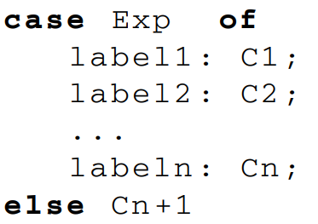
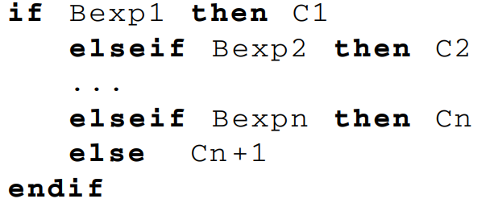
# КОМАНД
# SCC
Нөхцөлт команд
Нөхцөлт болон сонгох команд нь тохирох логик нөхцөл дээр үндэслэн тооцооллын хоёр ба түүнээс дээш боломжит үргэлжлэл дээрх нэг хувилбарыг илэрхийлдэг.
Notes:
Goto команд нь дараалсан удирдлагын командуудын панорамд онцгой байр эзэлдэг.
Энэ нь анхны програмчлалын хэлнүүдийн нэг хэсэг байсан бөгөөд одоо ч олон хэрэглэгддэг хэлнүүдэд орсоор байна.
Энэхүү тушаал нь ассемблер хэл дээрх үсрэх заавар, улмаар техник хангамжийн машины дарааллын удирдлагаас шууд санаа авсан болно.
G командын гүйцэтгэл нь програмын А шошго гарч ирэх цэг рүү удирдлагыг шилжүүлдэг (өөр өөр хэлүүд шошгыг яг юу бүрдүүлдэг гэдгээрээ ялгаатай боловч эдгээр ялгаа нь бидэнд хамаагүй).
Хэдийгээр илт энгийн бөгөөд байгалийн шинжтэй байсан ч goto команд нь 1970-аад оны эхэн үеэс эхлэн дэмжигчид болон түүнийг эсэргүүцэгчдийн хооронд ихээхэн маргааны төвд байсаар ирсэн бөгөөд эцэст нь ялалт байгуулсан юм.
Энэхүү мэтгэлцээний утгыг тодруулахын тулд юуны түрүүнд goto нь програмчлалын хэлний илэрхийлэлд чухал үүрэг гүйцэтгэдэггүй гэдгийг анхаарцгаая.
Бом, Жакопини хоёрын үндэслэсэн теорем нь ямар ч програмыг goto ашигладаггүй ижил төстэй програм руу хөрвүүлж болохыг харуулж байна (теоремын томъёолол нь бидний тооцооноос хамаагүй илүү нарийвчлалтай байх нь ойлгомжтой).
Гэсэн хэдий ч энэ үр дүн нь нэг талаас эсвэл нөгөө талаасаа буудаггүй. Нэг талаас, бид теоремыг ашиглан goto-г ашиггүй гэж баталж болно.
Нөгөөтэйгүүр, теоремоор явахгүй програмыг олж авахад ашигласан хувиргалтууд нь анхны программын бүтцийг бүрэн устгаж байгааг бид ажиглаж болно.
Тиймээс goto нь "зарчмын хувьд" ашиггүй, гэхдээ зохиомлоор нарийн төвөгтэй програм бичих үнээр юм.
Асуултын уялдаа холбоо нь онолын шинж чанартай биш харин прагматик шинж чанартай байдаг.
Goto-г ашигласнаар удалгүй ойлгомжгүй болж, бүх goto-г арилгахад ойлгомжгүй хэвээр байгаа кодыг хялбархан бичих боломжтой.
Жишээлбэл, бид хэдэн мянган кодын мөрийн зайтай цэгүүдийн хооронд үсрэлт оруулсан нэлээд хэмжээний програмын тухай бодож болно.
Эсвэл ямар нэг нөхцөл дээр тулгуурлан өөр өөр цэг дээр гарах гарцуудыг готогоор гүйцэтгэдэг дэд программыг бид бодож болно.
Эдгээр болон энэ бүтцийг дур зоргоороо ашиглах нь кодыг ойлгоход хэцүү, улмаар өөрчлөх, засах, хадгалахад хэцүү болгодог; энэ нь зардлын хувьд илт сөрөг үр дагавартай.
Энэ бүхний хажуугаар goto нь удирдлагыг шилжүүлэх энгийн арга нь өндөр түвшний хэл дээр байдаг бусад механизмтай таарахгүй байгааг нэмж хэлж болно.
Жишээлбэл, бид блок руу үсрэх юм бол юу болох вэ? Бүх зүйл зөв ажиллахын тулд энэ блокийн идэвхжүүлэлтийн бүртгэлийг хэзээ, хэрхэн эхлүүлэх вэ?
Хэрэв goto-г хязгаарлагдмал хяналттай байдлаар, кодын жижиг хэсгүүдэд ашигласан бол эдгээр сул талуудын ихэнх нь алга болно.
Гэсэн хэдий ч давтахаас гарах, дэд програмаас буцах, онцгой тохиолдлуудыг зохицуулах гэх мэт энэ командыг ашиглах нь ашигтай байж болох тохиолдлуудыг орчин үеийн програмчлалын хэлээр тодорхой, илүү тохиромжтой бүтэцүүдээр зохицуулж болно.
Тиймээс орчин үеийн өндөр түвшний хэлэнд гото бол зүгээр л археологийн дурсгал гэж бид баталж чадна.
Java хэл нь goto-г командууддаа оруулаагүй анхны арилжааны хэл юм.
Үүнийг сүүлийн үеийн бусад ихэнх хэлүүд дагасан.

Slide 18


# КОМАНД
# SCC
Давталттай команд
Goto-г эс тооцвол энэ хүртэл бидний үзсэн бүх команд нь тооцооллыг илэрхийлэх хязгаарлагдмал боломжтой бөгөөд программ урт байна.
Доод түвшний хэлэнд бүх боломжит алгоритмуудыг илэрхийлэх чадварыг jump өгдөг.
Дээд түвшний хэлүүдэд goto командаас зайлсхийж хоёр үндсэн механизмыг ашигладаг: бүтэцлэгдсэн давталт ба рекурс.
Хэл шинжлэлийн түвшинд давталтыг 2 хуваана
төгсдөлгүй давталт
төгсдөг давталт

Slide 19
#
#
Бүтэцлэгдсэн программчлал
Дээрээс доош буюу шаталсан программ дизайн
Программыг эхний (хийсвэр) тодорхойлолтоос эхлээд алхам бүрт дараалсан нарийвчилсан сайжруулалт нэмэн боловсруулдаг.
Кодын модульчлал
Программд командуудыг процедур, функц, модуль болгон бүлэглэх
Утга агуулгатай нэр ашиглалт
Хувьсагч, процедур зэрэгт агуулгатай нэр ашигласнаар засвар үйлчилгээний аливаа өөрчлөлтийг хийхэд хялбар болгодог.
Сэтгэгдлийн (Comment) өргөтгөсөн хэрэглээ
Сэтгэгдэл нь кодыг ойлгох, тэстэлх, шалгах, залруулах, өөрчлөхөд зайлшгүй шаардлагатай. Сэтгэгдэлгүй программ бол урт болох тусмаа ойлгомжгүй.
Бүтэцлэгдсэн өгөгдлийн төрлийн ашиглалт
Бүэцлэгдсэн хяналтын байгуулалтын ашиглалт
Жнь: Нэг оролттой байх, нэг гаралттай байх

Slide 20
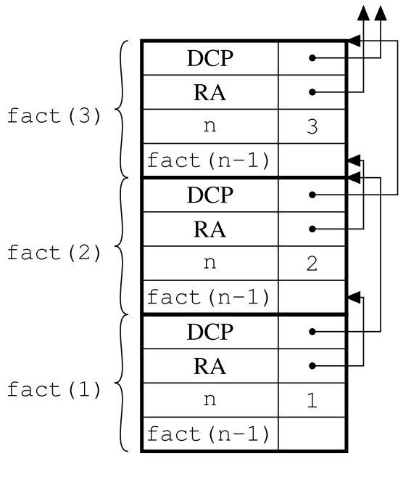
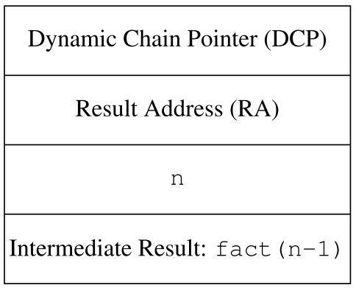
#
#
Рекурс
Тьюринг эквивалент програмчлалын хэлний давталтын механизм.
Өөрийг дууддаг модуль нь рекурс
P–г дуусан Q-г өөр P дууддаг бол шууд бус рекурс (mutual recursion).

Slide 21
#
#
Хяналтын хийсвэрлэл
PL нь физик машиний хийсвэрлэл. Цаашлаад, илэрхийлэх чадвар нь тухайн хэлний хийсвэрлэлийн механизм дээр үндсэндээ суурилдаг.
Хийсвэрлэх: Ямар нэг зүйлийг далдлах буюу өгөгдлөөс хийсвэрлэн авч тухайн объектийг ойлгогдохуйц тодорхойлно.
Хийсвэрлэлийн механизм нь программ зохиогчид шийдэх ёстой асуудлын хүндрэлийг үнэн зөв, энгийн, ойлгомжтой байдлаар тайлбарлах гол хэрэгсэл юм.
Notes:
Тайлбар бүр объектийн бүх өгөгдөл дээр суурилж байвал 1:1 харьцаатай буюу хэт нарийвчлалтай болох ч хэрэгцээ байхгүй.

Slide 22
# ХЯНАЛТЫН ХЙИСВЭРЛЭЛ
#
Дэд программ
Аливаа комплекс программ олон бүрдэл хэсэгтэй байх бөгөөд тэд глобал шийдлийн нэг хэсгийг хангахад үйлчилдэг.
Асуудлыг дэд асуудал болгон задлах нь
Хүндрэлийг илүү сайн удирдах боломжийг олгодог.
Илүү хязгаарлагдмал асуудал нь шийдэхэд илүү хялбар.
Дэд шийдлүүдийн зохистой нэгдлээр глобал асуудлын шийдлийг бүрдүүлдэг.
Орчин үеийн бүх дэд програм, процедур, функц бичих боломжтой.
Функц нь нэрээр ялгагдсан кодын хэсэг бөгөөд өөрийн гэсэн локал орчинтой, бусад кодтой параметр ашиглан мэдээлэл солилцох боломжтой.
Функцын тодорхойлолт (эсвэл зарлалт) ба түүний хэрэглээ (эсвэл call) гэсэн хоёр өөр хэл шинжлэлийн механизм болдог.
Функц нь параметр, буцах утга, нон-локал орчин гэсэн гурван үндсэн механизмыг ашиглан програмын бусад хэсгүүдтэй мэдээлэл солилцдог.

Slide 23
# ХЯНАЛТЫН ХЙИСВЭРЛЭЛ
# ДЭД ПРОГРАММ
Функционал хийсвэрлэл
Прагматик үүднээс авч үзвэл дэд программууд нь SW зохион бүтээгчид функциональ хийсвэрлэлийг бий болгодог механизм.
SW-ийн компонент нь орчинд үйлчилгээ үзүүлдэг бүтэц.
Компонентын клиент нь үйлчилгээг хэрхэн бүтээхийг сонирхдоггүй, зөвхөн хэрхэн ашиглахыг сонирхдог.
Компонент бүртэй функцийг холбоход клиент мэдэх шаардлагатай зүйлийг мэдэх шаардлагагүй зүйлээс салгах боломжийг олгодог.
Клиент нь функцийн их биеээс хамаарахгүй, зөвхөн толгой хэсгээс хамаарч байвал жинхэнэ функциональ хийсвэрлэлтэй болдог.
Программист эдгээр функцийг зөв ашиглах шаардлагатай,
тухайлбал функц болон дуудагч хоорондын харилцан үйлчлэлийг зөвхөн параметр дамжуулах замаар хязгаарлах,
дуудлагч болон дуудагдагч хоёрын хооронд мэдээлэл солилцохын тулд нон-локал орчныг ашиглах нь функциональ хийсвэрлэлийг устгана.

Slide 24
# ХЯНАЛТЫН ХЙИСВЭРЛЭЛ
# ДЭД ПРОГРАММ
Параметр дамжуулалт
Параметр дамжуулах журам: Бодит параметрүүдийг формал параметрүүдтэй хослуулах горим ба үүнээс үүсэх семантик
Дэд програмд параметрийг гурав ангилж болно
Input parameters.
Output parameters.
Input/output parameters.
Хэрэгжүүлэх тусгайлсан техник нь "дуудалтын горим"-ыг бүрдүүлдэг.
Ямар төрлийн communication зөвшөөрдөг.
Бодит параметрийн ямар хэлбэрийг зөвшөөрдөг.
Горимын семантик.
Каноник хэрэгжилт.
Түүний өртөг.
Call by Value, by Reference, by Constant, by Result, by Value-Result, by Name

Slide 25
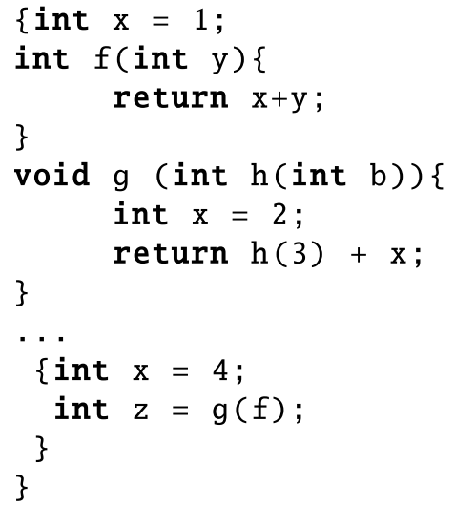
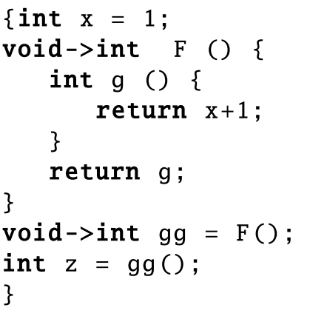
# ХЯНАЛТЫН ХЙИСВЭРЛЭЛ
#
Өндөр эрэмбийн функц
Функц нь өөр функцийг параметрт авах эсвэл буцаавал илүү өндөр эрэмбэтэй (high-order) байна.
Functional parameters
Functions as results

Slide 26

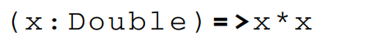



# ХЯНАЛТЫН ХЙИСВЭРЛЭЛ
#
Нэргүй функцууд: Ламбда илэрхийлэл
Хуучны императив хэлэнд дэд программ нь үндсэн утгаас өөр статустай.
Жнь Си хэл, зөвхөн функц тодорхойлолтоор зарлах ба функцэд нэр өгнө.
Бүхэл тоон утгын хувьд нэргүй илэрхийлэлтэй.
Орчин үеийн хэлний хувьд, Функц нь first-class байдаг.
Функцийг нэргүй буюу ламбда илэрхийлэлээр дүрсэлдэг.
Scala
Python

Slide 27
# ХЯНАЛТЫН ХЙИСВЭРЛЭЛ
#
Онцгой тохиолдол
Онцгой тохиолдлыг программ биелэх явцад шалгадаг бөгөөд хяналтын ердийн урсгалд зохицуулагдах ёсгүй (эсвэл боломжгүй) эвент.
Динамик семантик алдаа (0-д хуваах, орон халилт ...) гарсан эсэх
Одоогийн тооцооллыг зогсоож, хяналтыг программын өөр цэг рүү шилжүүлэх нөхцөл үүссэн эсэх
Ерөнхийдөө, онцгой тохиолдлыг зөв удирдахын тулд хэл нь:
Ямар онцгой тохиолдлуудыг барих, хэрхэн тодорхойлохыг заасан.
Тооцооллын онцгой байдлаар зогсоход хүргэдэг механизмын онцгой тохиолдол хэрхэн гарч болохыг заасан.
Онцгой тохиолдлыг хэрхэн боловсруулах, жнь онцгой тохиолдол гарах үед ямар үйлдэл хийх, биелэлтийн хяналтыг хааш нь шилжүүлэхийг заасан.

Slide 28
ШИНЖЛЭХ УХААН ТЕХНОЛОГИЙН ИХ СУРГУУЛЬ
Мэдээлэл, Холбооны Технологийн Сургууль
АНХААРАЛ ТАВЬСАНД БАЯРЛАЛАА

